Slide 1


Bezpieczeństwo w sieci
Centrum Kształcenia Ustawicznego
„PREKURSOR”
Jolanta Dec

Slide 2
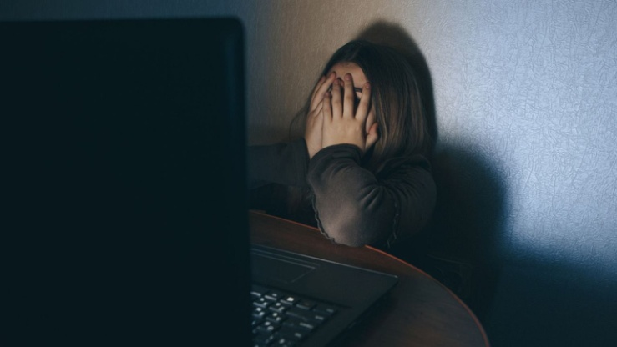
Hejt w sieci
Hejt w sieci jest zjawiskiem, które może dotknąć naprawdę każdego. Poczucie anonimowości wyzwala w internautach poczucie bezkarności. Choć korzyści z obecności Internetu są oczywiste, jednak wciąż należy przypominać także o zagrożeniach, które ze sobą niesie. Czy istnieją skuteczne metody monitorowania hejtu, pozwalające na szybką reakcję?

Slide 3
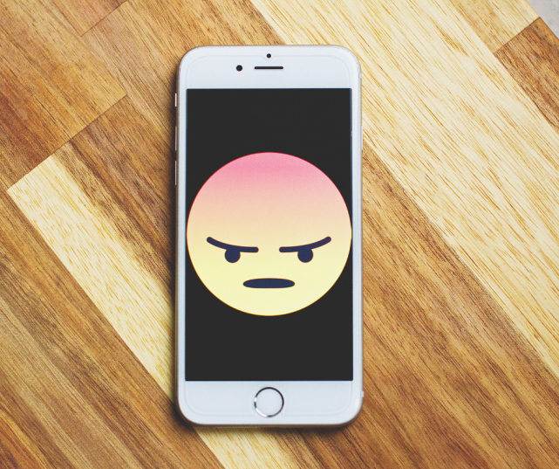
Hejt w internecie…
Hejt w sieci to nic innego jak mowa nienawiści, która uwiła sobie wygodne gniazdko w wirtualnej przestrzeni. Fora, sekcje komentarzy na portalach i w mediach społecznościowych to w miarę środowisko, które sprzyja agresywnym wypowiedziom, uderzającym w konkretne osoby bądź całe grupy społeczne.

Slide 4

Hejterzy są często tak pewni siebie, że wystarcza im pozorna bariera, jaką stanowi ekran komputera lub smartfona. Nie zważają na fakt, że publikują wpisy i komentarze pod własnym imieniem i nazwiskiem. Zapominają także, że po drugiej stronie także znajduje się człowiek.

Slide 5

Czym jest Cyberprzemoc ?
Cyberprzemoc – przemoc z użyciem technologii informacyjnych i komunikacyjnych.
Najczęściej terminu tego używa się w odniesieniu do przemocy rówieśniczej z użyciem telefonów komórkowych lub Internetu.

Slide 6
Formy cyberprzemocy:
nękanie, straszenie, szantażowanie z użyciem Sieci
rejestrowanie niechcianych zdjęć i filmów
publikowanie w Internecie lub rozsyłanie przy użyciu telefonu komórkowego ośmieszających, kompromitujących informacji, zdjęć
podszywanie się w Sieci pod rówieśników
włamania na blog lub stronę internetową i zamieszczanie ośmieszających i upokarzających treści
groźby przy użyciu komunikatorów, telefonów
rozsyłanie do znajomych informacji o ośmieszających treściach e-mailem, smsem

Slide 7
USTAWA z dnia 9 czerwca 2022 r. o wspieraniu i resocjalizacji nieletnich
postępowania w sprawach o demoralizację – wobec osób, które ukończyły 10 lat i nie są pełnoletnie;
postępowania w sprawach o czyny karalne – wobec osób, które dopuściły się takiego czynu po ukończeniu 13 lat, ale przed ukończeniem 17 lat;
wykonywania środków wychowawczych, środka leczniczego lub środka poprawczego – wobec osób, względem których środki te zostały orzeczone, nie dłużej jednak niż do ukończenia przez te osoby 21 lat, chyba że niniejsza ustawa stanowi inaczej.

Slide 8
4. W przypadku gdy nieletni wykazuje przejawy demoralizacji lub dopuścił się czynu karalnego na terenie szkoły lub w związku z realizacją obowiązku szkolnego lub obowiązku nauki, dyrektor tej szkoły może, za zgodą rodziców albo opiekuna nieletniego oraz nieletniego, zastosować, jeżeli jest to wystarczające, środek oddziaływania wychowawczego w postaci pouczenia, ostrzeżenia ustnego albo ostrzeżenia na piśmie, przeproszenia pokrzywdzonego, przywrócenia stanu poprzedniego lub wykonania określonych prac porządkowych na rzecz szkoły. Zastosowanie środka oddziaływania wychowawczego nie wyłącza zastosowania kary określonej w statucie szkoły. Przepisu nie stosuje się w przypadku, gdy nieletni dopuścił się czynu zabronionego wyczerpującego znamiona przestępstwa ściganego z urzędu lub przestępstwa skarbowego.

Slide 9
Środki przeciwdziałania demoralizacji nieletnich i dopuszczaniu się przez nich czynów karalnych
Art. 6. Wobec nieletniego mogą być stosowane środki wychowawcze, środek leczniczy oraz środek poprawczy. Wobec nieletniego kara może być orzeczona tylko w przypadkach określonych w ustawie, jeżeli inne środki nie są w stanie zapewnić resocjalizacji nieletniego

Slide 10
Art. 7. Środkami wychowawczymi są:
upomnienie;
zobowiązanie do określonego postępowania, a zwłaszcza do naprawienia wyrządzonej szkody w całości albo w części, do zadośćuczynienia za doznaną krzywdę, do wykonania prac społecznych, do przeproszenia pokrzywdzonego, do podjęcia nauki lub pracy, do uczestniczenia w odpowiednich zajęciach o charakterze wychowawczym, terapeutycznym, w szczególności terapii uzależnień, psychoterapii, psychoedukacji, lub szkoleniowym, do powstrzymania się od przebywania w określonych środowiskach lub miejscach, do powstrzymania się od kontaktowania się z pokrzywdzonym lub innymi osobami w określony sposób lub do zaniechania używania substancji psychoaktywnej;
nadzór odpowiedzialny rodziców albo opiekuna nieletniego;

Slide 11
4) nadzór organizacji społecznej, w tym organizacji pozarządowej, której celem statutowym jest praca z nieletnimi o charakterze wychowawczym, terapeutycznym lub szkoleniowym, zapobieganie demoralizacji nieletnich lub pomoc w readaptacji społecznej nieletnich, pracodawcy albo osoby godnej zaufania udzielających poręczenia za nieletniego;
5) nadzór kuratora sądowego;
6) skierowanie do ośrodka kuratorskiego, a także do organizacji społecznej, w tym organizacji pozarządowej, lub instytucji zajmujących się pracą z nieletnimi o charakterze wychowawczym, terapeutycznym lub szkoleniowym, po uprzednim porozumieniu się z tą organizacją lub instytucją;
7) zakaz prowadzenia wszelkich pojazdów albo pojazdów określonego rodzaju

Slide 12
8) przepadek przedmiotów pochodzących z czynu zabronionego, przepadek przedmiotów, które służyły lub były przeznaczone do popełnienia czynu zabronionego, przepadek równowartości przedmiotów pochodzących z czynu zabronionego lub przedmiotów, które służyły lub były przeznaczone do popełnienia czynu zabronionego, przepadek przedmiotów, których wytwarzanie, posiadanie, obrót, przesyłanie, przenoszenie, przewóz lub przechowywanie jest zabronione, przepadek przedsiębiorstwa albo jego równowartości, przepadek korzyści majątkowej albo jej równowartości lub przepadek przedmiotów czynów zabronionych;
9) umieszczenie w rodzinie zastępczej zawodowej specjalistycznej, która ukończyła szkolenie przygotowujące do sprawowania opieki nad nieletnim, zwanej dalej „rodziną zastępczą zawodową”;

Slide 13
10) umieszczenie w młodzieżowym ośrodku wychowawczym;
11) umieszczenie w okręgowym ośrodku wychowawczym.
Art. 8. Środkiem leczniczym jest umieszczenie w zakładzie leczniczym, w którym są udzielane nieletnim świadczenia zdrowotne z zakresu opieki psychiatrycznej lub leczenia uzależnień, zwanym dalej „zakładem leczniczym”.
Art. 9. Środkiem poprawczym jest umieszczenie w zakładzie poprawczym.

Slide 14

Naruszenie wizerunku
Działania Formy

Slide 15


Naruszenie wizerunku
Formy:
Upublicznianie wizerunku, nazwiska, pseudonimu osoby bez zgody, bez wiedzy lub wbrew woli ich właściciela.
Umieszczenie zdjęcia lub filmu przedstawiającego kogoś na stronie internetowej, na blogu, w serwisie społecznościowym itp.
Rozesłanie zdjęcia przedstawiającego kogoś lub filmiku z czyimś udziałem e-mailem, telefonem komórkowym.

Slide 16
KODEKS CYWILNY
Art. 23. Dobra osobiste człowieka, jak w szczególności zdrowie, wolność, cześć, swoboda sumienia, nazwisko lub pseudonim, wizerunek, tajemnica korespondencji, nietykalność mieszkania, twórczość naukowa, artystyczna, wynalazcza i racjonalizatorska, pozostają pod ochroną prawa cywilnego niezależnie od ochrony przewidzianej w innych przepisach.
Art. 24.
§ 1. Ten, czyje dobro osobiste zostaje zagrożone cudzym działaniem, może żądać zaniechania tego działania, chyba że nie jest ono bezprawne. W razie dokonanego naruszenia może on także żądać, ażeby osoba, która dopuściła się naruszenia, dopełniła czynności potrzebnych do usunięcia jego skutków, w szczególności ażeby złożyła oświadczenie odpowiedniej treści i w odpowiedniej formie. Na zasadach przewidzianych w kodeksie może on również żądać zadośćuczynienia pieniężnego lub zapłaty odpowiedniej sumy pieniężnej na wskazany cel społeczny.
§ 2. Jeżeli wskutek naruszenia dobra osobistego została wyrządzona szkoda majątkowa, poszkodowany może żądać jej naprawienia na zasadach ogólnych.
§ 3. Przepisy powyższe nie uchybiają uprawnieniom przewidzianym w innych przepisach, w szczególności w prawie autorskim oraz w prawie wynalazczym.

Slide 17
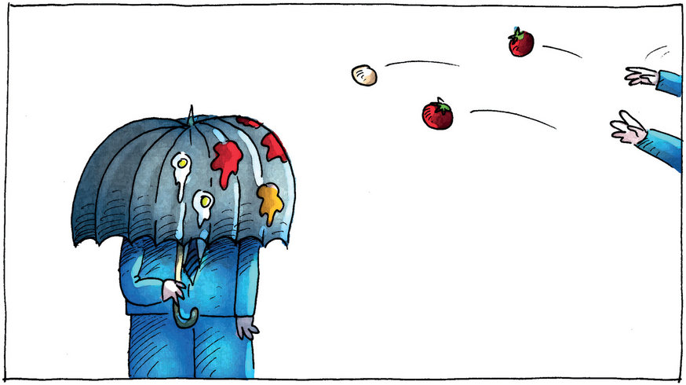
Naruszenie czci (zniesławienie, znieważenie)
Działania Formy

Slide 18
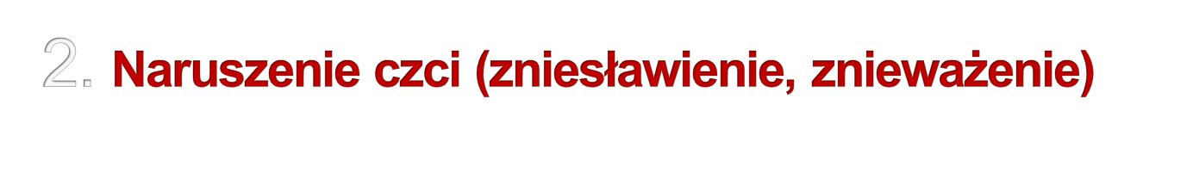

Formy
Wszelkie zachowania uwłaczające czyjejś godności, stanowiące przejaw lekceważenia oraz pogardy.
Znieważenie drugiej osoby w Internecie lub przy użyciu innych technologii komunikacyjnych.
Pomówienie (oszczerstwo) o takie postępowanie lub właściwości, które mogą daną osobę poniżyć w opinii publicznej.
Użycie wizerunku osoby w celu jej ośmieszania, upokorzenia.
Wypowiadanie pod adresem pokrzywdzonego znieważających go wulgaryzmów lub epitetów.
Umieszczenie wizerunku osoby w celu jej ośmieszenia, np. na stronie internetowej, na blogu, w serwisie społecznościowym, rozesłanie e-mailem lub przez telefon komórkowy.
Umieszczanie w Internecie lub przesyłanie drogą e-mailową, przy użyciu komunikatorów, serwisów społecznościowych, telefonu komórkowego itp. obrażających kogoś treści i opinii.
Tworzenie kompromitujących i ośmieszających stron internetowych, blogów, fałszywych kont i profili w serwisach społecznościowych.
Rozsyłanie drogą e-mailową lub przez telefon komórkowy różnego rodzaju kompromitujących materiałów.

Slide 19
KODEKS KARNY
Art. 212. [Zniesławienie]
§ 1. Kto pomawia inną osobę, grupę osób, instytucję, osobę prawną lub jednostkę organizacyjną niemającą osobowości prawnej o takie postępowanie lub właściwości, które mogą poniżyć ją w opinii publicznej lub narazić na utratę zaufania potrzebnego dla danego stanowiska, zawodu lub rodzaju działalności, podlega grzywnie albo karze ograniczenia wolności.
§ 2. Jeżeli sprawca dopuszcza się czynu określonego w § 1 za pomocą środków masowego komunikowania, podlega grzywnie, karze ograniczenia wolności albo pozbawienia wolności do roku.
§ 3. W razie skazania za przestępstwo określone w § 1 lub 2 sąd może orzec nawiązkę na rzecz pokrzywdzonego, Polskiego Czerwonego Krzyża albo na inny cel społeczny wskazany przez pokrzywdzonego.

Slide 20
KODEKS KARNY
Art. 216. [Zniewaga]
§ 1. Kto znieważa inną osobę w jej obecności albo choćby pod jej nieobecność, lecz publicznie lub w zamiarze, aby zniewaga do osoby tej dotarła, podlega grzywnie albo karze ograniczenia wolności.
§ 2. Kto znieważa inną osobę za pomocą środków masowego komunikowania, podlega grzywnie, karze ograniczenia wolności albo pozbawienia wolności do roku.
§ 3. Jeżeli zniewagę wywołało wyzywające zachowanie się pokrzywdzonego albo jeżeli pokrzywdzony odpowiedział naruszeniem nietykalności cielesnej lub zniewagą wzajemną, sąd może odstąpić od wymierzenia kary.
§ 4. W razie skazania za przestępstwo określone w § 2 sąd może orzec nawiązkę na rzecz pokrzywdzonego, Polskiego Czerwonego Krzyża albo na inny cel społeczny wskazany przez pokrzywdzonego.
§ 5. Ściganie odbywa się z oskarżenia prywatnego.

Slide 21
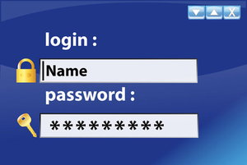
Włamania
Działania Formy

Slide 22


Formy
Włamania na:
– konto e-mailowe,
– profil w serwisie społecznościowym,
– na bloga,
– inne miejsce strzeżone hasłem lub
innym zabezpieczeniem w celu
uzyskania jakichś informacji.
• Włamanie (jak wyżej) oraz wprowadzanie zmian typu: zmiana hasła, dokonanie zmian w treści czy w wyglądzie strony/profilu, dodanie lub usunięcie zdjęć, niszczenie, uszkadzanie.
Włamanie do miejsca w Internecie strzeżonego hasłem lub innym zabezpieczeniem.

Slide 23
KODEKS KARNY
Art. 267. [Bezprawne uzyskanie informacji]
§ 1. Kto bez uprawnienia uzyskuje dostęp do informacji dla niego nieprzeznaczonej, otwierając zamknięte pismo, podłączając się do sieci telekomunikacyjnej lub przełamując albo omijając elektroniczne, magnetyczne, informatyczne lub inne szczególne jej zabezpieczenie, podlega grzywnie, karze ograniczenia wolności albo pozbawienia wolności do lat 2.
§ 2. Tej samej karze podlega, kto bez uprawnienia uzyskuje dostęp do całości lub części systemu informatycznego.
§ 3. Tej samej karze podlega, kto w celu uzyskania informacji, do której nie jest uprawniony, zakłada lub posługuje się urządzeniem podsłuchowym, wizualnym albo innym urządzeniem lub oprogramowaniem.
§ 4. Tej samej karze podlega, kto informację uzyskaną w sposób określony w § 1-3 ujawnia innej osobie.
§ 5. Ściganie przestępstwa określonego w § 1-4 następuje na wniosek pokrzywdzonego.

Slide 24
KODEKS KARNY
Art. 268a. [Niszczenie danych informatycznych]
§ 1. Kto, nie będąc do tego uprawnionym, niszczy, uszkadza, usuwa, zmienia lub utrudnia dostęp do danych informatycznych albo w istotnym stopniu zakłóca lub uniemożliwia automatyczne przetwarzanie, gromadzenie lub przekazywanie takich danych, podlega karze pozbawienia wolności do lat 3.
§ 2. Kto, dopuszczając się czynu określonego w § 1, wyrządza znaczną szkodę majątkową, podlega karze pozbawienia wolności od 3 miesięcy do lat 5.
§ 3. Ściganie przestępstwa określonego w § 1 lub 2 następuje na wniosek pokrzywdzonego.

Slide 25

Groźby
Działania Formy

Slide 26

Formy
Grożenie komuś popełnieniem przestępstwa (np. pozbawieniem życia) przez Internet.
Kierowanie do dziecka, za pomocą narzędzi dostępnych w Internecie, gróźb w celu zmuszenia go do określonego działania w taki sposób, że groźba ta wzbudza obawę, że zostanie spełniona.
Przesyłanie gróźb drogą e-mailową lub za pomocą innych narzędzi dostępnych w Internecie, takich jak czat, komunikatory, forum.
Grożenie innej osobie przy użyciu Internetu lub telefonu komórkowego, stosując słowo, pismo, gest lub inne zachowanie oddziaływujące na psychikę odbiorcy.

Slide 27
KODEKS KARNY
Art. 190. GROŹBA KARALNA
§ 1. Kto grozi innej osobie popełnieniem przestępstwa na jej szkodę lub szkodę osoby najbliższej, jeżeli groźba wzbudza w zagrożonym uzasadnioną obawę, że będzie spełniona, podlega grzywnie, karze ograniczenia wolności albo pozbawienia wolności do lat 2.
§ 2. Ściganie następuje na wniosek pokrzywdzonego.
Art. 191. ZMUSZANIE
§ 1. Kto stosuje przemoc wobec osoby lub groźbę bezprawną w celu zmuszenia innej osoby do określonego działania, zaniechania lub znoszenia, podlega karze pozbawienia wolności do lat
§ 2. Jeżeli sprawca działa w sposób określony w § 1 w celu wymuszenia zwrotu wierzytelności, podlega karze pozbawienia wolności od 3 miesięcy do lat 5.

Slide 28

Wulgaryzmy
Działania Formy

Slide 29


Formy
Używanie w Internecie wulgarnych zwrotów (w miejscach dostępnych powszechnie, czyli niewymagających np. znajomości hasła i logowania się).
Umieszczenie w Internecie nieprzyzwoitego zdjęcia, rysunku, obrazu (w miejscach dostępnych powszechnie).
Nagminne używanie w Internecie, w miejscach komunikacji wielu osób (np. czat, forum) nieprzyzwoitych słów.
Umieszczanie w Internecie, w miejscu powszechnie dostępnym zdjęć i obrazów o treści nieprzyzwoitej czy obscenicznej.

Slide 30
KODEKS WYKROCZEŃ
Nieobyczajne ogłoszenie, napis, rysunek
art. 141.
Kto w miejscu publicznym umieszcza nieprzyzwoite ogłoszenie, napis lub rysunek albo używa słów nieprzyzwoitych, podlega karze ograniczenia wolności, grzywny do 1500 zł albo karze nagany.

Slide 31

Nękanie
Działania Formy

Slide 32
Nękanie
Formy
Złośliwe niepokojenie jakiejś osoby w celu dokuczenia jej poprzez wykorzystanie
Wielokrotne powtarzanie jakiegoś działania w Internecie skierowanego na jakąś osobę wbrew jej woli.
Wielokrotne wysyłanie komuś w Internecie lub przy użyciu telefonu komórkowego niechcianych lub uprzykrzających informacji, obrazów, linków itp., zwłaszcza gdy dokonuje się tego, korzystając z różnych form internetowej komunikacji naraz.
Bardzo częste wysyłanie komuś e-maili i informacji za pomocą komunikatorów, czatów, pomimo wyraźnej niezgody odbiorcy.
Wpisywanie bardzo dużej liczby niechcianych komentarzy pod zdjęciami czy wypowiedziami danej osoby w Internecie.

Slide 33
KODEKS WYKROCZEŃ
Art. 107. Złośliwe niepokojenie drugiego człowieka
Kto w celu dokuczenia innej osobie złośliwie wprowadza ją w błąd lub w inny sposób złośliwie niepokoi, podlega karze ograniczenia wolności, grzywny albo karze nagany.

Slide 34
KODEKS KARNY
UPORCZYWE NĘKANIE I WYKORZYSTANIE WIZERUNKU
Art. 190a. Stalking
§ 1. Kto przez uporczywe nękanie innej osoby lub osoby jej najbliższej wzbudza u niej uzasadnione okolicznościami poczucie zagrożenia lub istotnie narusza jej prywatność, podlega karze pozbawienia wolności do lat 3.
§ 2. Tej samej karze podlega, kto, podszywając się pod inną osobę, wykorzystuje jej wizerunek lub inne jej dane osobowe w celu wyrządzenia jej szkody majątkowej lub osobistej.
§ 3. Jeżeli następstwem czynu określonego w § 1 lub 2 jest targnięcie się pokrzywdzonego na własne życie, sprawca podlega karze pozbawienia wolności od roku do lat 10.
§ 4. Ściganie przestępstwa określonego w § 1 lub 2 następuje na wniosek pokrzywdzonego.

Slide 35

Telefon komórkowy
Nie kasuj wiadomości. Zapisuj wszystkie zarówno tekstowe, jak i nagrane na pocztę głosową w pamięci telefonu.
Komunikatory
Niektóre serwisy pozwalają na zapisywanie rozmów. Możesz również np. skopiować rozmowę, wkleić do dokumentu Word (lub innego edytora tekstu), zapisać i wydrukować.
Strony serwisów społecznościowych, www
Aby zachować kopię materiału, który widzisz na ekranie, wciśnij jednocześnie klawisze Control i Print Screen, a następnie wykonaj operację „Wklej” w dokumencie Word.
Czat
Podobnie jak w przypadku stron www, jeśli chcesz zachować kopię materiału, który widzisz na ekranie, wciśnij klawisze Control i Print Screen, a następnie wykonaj operację „Wklej” w dokumencie Word. Możesz też po prostu wydrukować interesującą cię stronę.
E-mail
Wydrukuj wiadomość, prześlij ją do nauczyciela lub pedagoga, który zajmuje się ustaleniem okoliczności zajścia. Zachowanie całości wiadomości, a nie tylko samego tekstu jest bardziej pomocne, ponieważ zawiera informacje o jej pochodzeniu. przypuszczenie, kto może nim być.

Slide 36

Świadkowie – inni uczniowie odwiedzający „obraźliwe” strony mogą posiadać informacje na temat ich autora, mogą też zidentyfikować numer telefonu komórkowego sprawcy, jeśli nie jest on zastrzeżony.
Kontakt z dostawcą usługi internetowej – może on nie tylko zablokować konto agresora lub usunąć szkodliwe treści, ale także podać dane sprawcy cyberprzemocy. Dane takie nie mogą być jednak udostępniane osobom prywatnym. Aby je pozyskać, konieczny jest kontakt z policją.
Kontakt z operatorem sieci komórkowej w przypadku, gdy numer telefonu sprawcy jest zastrzeżony – może on podjąć kroki w kierunku ustalenia sprawcy, jeśli otrzyma dane o dacie i godzinie rozmowy. Również w tym przypadku operator może udostępnić te dane tylko policji.

Slide 37

Pamiętaj !!!
Sprawca nie pozostaje anonimowy,
a policja ma możliwość ustalenia
z jakiego komputera
i z jakiego telefonu wysyłane
są e-maile lub smsy.

Slide 38

Przydatne strony
www.dzieckowsieci.pl
www.sieciaki.pl
www.brpd.gov.pl
www.kidprotect.pl
www.helpline.pl
www.dyzurnet.pl
www.pegi.info
www.saferinternet.pl
www.fdn.pl
www.cyberprzemoc.pl

Slide 39
Telefon Zaufania Dla Dzieci i Młodzieży to bezpłatna i anonimowa pomoc telefoniczna i online dla dzieci i młodzieży, zapewnia dzwoniącym możliwość dzielenia się troskami, rozmawiania o sprawach dla siebie ważnych oraz wsparcia w trudnych sytuacjach.
Formy pomocy: konsultacje telefoniczne i online, interwencje podejmowane w sytuacjach zagrożenia zdrowia i życia, działania edukacyjne i informacyjne;
Kontakt: bezpłatny numer telefonu (dostępny ze wszystkich telefonów stacjonarnych i komórkowych):
116 111,
7 dni w tygodniu w godzinach 12.00-22.00.
Więcej informacji i kontakt online przez stronę www.116111.pl

Slide 40
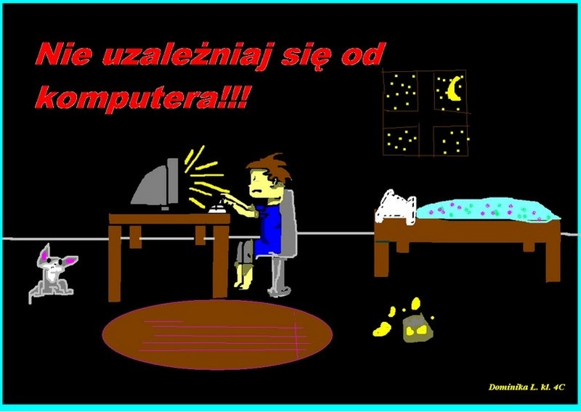
Co to jest uzależnienie ?

Slide 41

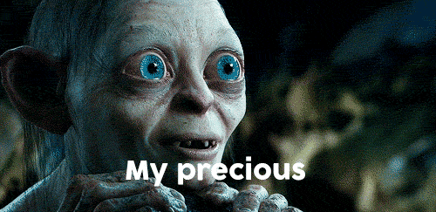
Uzależnienie definiowane jest jak nieodparta potrzeba/ konieczność wykonywania określonej czynności, zażywania konkretnych środków,
patrzenia, poruszania się i inne.

Slide 42
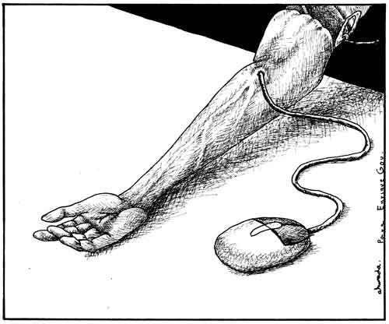
Od jakiej technologii można się uzależnić?

Slide 43
Informacje, które warto wziąć pod uwagę:
pojawiło się wraz z rozwojem technologii (komputerów, smartfonów, tabletów)
Internet może być miejscem realizacji uzależnień z rzeczywistości: hazardu, seksoholizmu
zagrożeni są szczególnie nastolatki i kobiety w średnim wieku — gospodynie domowe
zagrożone są osoby, które w Internecie poszukują przede wszystkim relaksu, chcą się odstresować

Slide 44
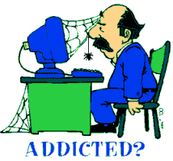
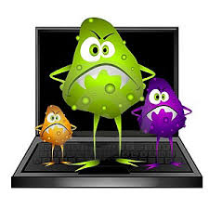
Zachowania, które mogą świadczyć
o uzależnieniu
od Internetu

Slide 45


Rady dla osoby, która podejrzewa, że ma problem z nadmiernym spędzaniem czasu w Internecie

Slide 46
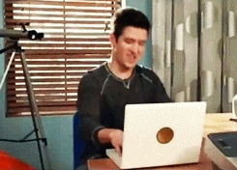
powiedzieć o swoim problemie zaufanej osobie, którą zna się osobiście (rodzicom, starszemu rodzeństwu, pedagogowi)
skorzystać z pomocy psychologicznej on-line (znajdź wiarygodną stronę) lub telefonu zaufania
unikać korzystania z Internetu w samotności, np. przenieść komputer ze swojego pokoju, do pokoju wspólnego, gdzie przebywają inni domownicy

Slide 47
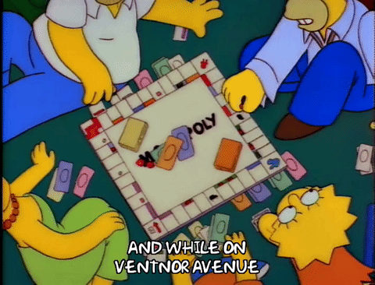
znaleźć inne hobby w rzeczywistości, polegające na kontakcie z innymi osobami (sport, zajęcia teatralne, gry planszowe)
poszukać programów pomagających kontrolować
czas spędzany w Internecie
wyznaczyć sobie godziny korzystania z Internetu, poprosić innych o przypominanie, ile jeszcze zostało czasu na rozrywkę
obserwować siebie: „W jakich momentach spędzam najwięcej czasu w Internecie?”

Slide 48

RODZAJE
NIEBEZPIECZEŃSTW

Slide 49
Do szkodliwych treści zalicza się przede wszystkim:
Treści obrazujące przemoc, obrażenia fizyczne bądź śmierć, np. zdjęcia/filmy prezentujące ofiary wypadków, okrucieństwo wobec zwierząt;
Treści nawołujące do samookaleczeń, samobójstw, zachowań szkodliwych dla zdrowia (np. restrykcyjne diety), czy materiały promujące zażywanie niebezpiecznych substancji (np. narkotyków);

Slide 50
Treści dyskryminacyjne, promujące wrogość, a nawet nienawiść;
Treści pornograficzne dostępne bez żadnego ostrzeżenia, w tym materiały prezentujące relacje seksualne z wykorzystaniem przemocy, nietypowe i dewiacyjne zachowania seksualne, a także materiały prezentujące seksualne wykorzystywanie dzieci;

Slide 51
Fałszywe wiadomości (tzw. fake news), często o charakterze sensacyjnym, publikowane w mediach w celu zmanipulowania i wprowadzenia odbiorcy w błąd dla osiągnięcia korzyści, np. finansowych, politycznych;
Patostreamy, czyli relacje na żywo w sieci prezentujące zachowania określane i postrzegane jako patologiczne. Są to np. relacje z libacji alkoholowych, zażywania narkotyków, materiały prezentujące agresywne zachowania, wyzwiska, bójki.

Slide 52
OBJAWY – czyli możliwe konsekwencje kontaktu dziecka ze szkodliwymi treściami:
• lęk, niepokój, obniżenie poczucia bezpieczeństwa;
• wypaczony obraz rzeczywistości;
• pogorszenie nastroju;
• demoralizacja i zachowania sprzeczne z normami społecznymi;
• znieczulenie na losy ofiar przemocy;
• agresywna postawa wobec innych;
• ryzykowne zachowania i działania antyspołeczne;
• fałszywe poglądy na sferę seksualności

Slide 53
Cyberprzemoc to nowe oblicze przemocy rówieśniczej z wykorzystaniem różnych technologii informacyjnych i komunikacyjnych, jak np.: poczta elektroniczna, czaty, komunikatory, strony internetowe, blogi, serwisy społecznościowe itd.
Akty cyberprzemocy przyjmują różne formy: nękanie, straszenie, szantażowanie z użyciem Sieci, publikowanie lub rozsyłanie ośmieszających, kompromitujących zdjęć, filmów oraz podszywanie się w sieci pod kogoś wbrew jego woli.

Slide 54
Stalking jest inną formą cyberprzemocy, czyli uporczywym nękaniem innych za pomocą nowych technologii, np. zakładanie fikcyjnego profilu w celu ośmieszenia poszkodowanego, jego usuwanie i ponownie zakładanie.
Sprawca, czyli osoba pisząca obraźliwe komentarze na forum czy blogu, często pozostaje tylko do pewnego stopnia anonimowa, kryjąc się za internetowym nick’iem. Jego anonimowość jest pozorna, ponieważ wytropienie takiego internauty nie stanowi dla specjalistów żadnego problemu.

Slide 55
Maskarada – zjawisko to polega na tworzeniu nieprawdziwych kont na portalach internetowych w celu krzywdzenia ofiary.
Sextortion – polega na wyłudzaniu od innej osoby materiałów o treści seksualnej z jej udziałem, a następnie grożeniu, że treści te zostaną udostępnione, jeśli ofiara nie wpłaci określonej sumy pieniędzy bądź nie przyśle kolejnych materiałów.

Slide 56
Sharenting – z pewnością ta forma szkodliwego działania w sieci różni się od pozostałych, ponieważ jej celem nie jest wyrachowane zaszkodzenie ofierze.
Sharenting polega na coraz częstszym wśród rodziców bezmyślnym udostępnianiu zdjęć swoich dzieci na portalach społecznościowych. Zamieszczanie zbyt wielu zdjęć oraz tych o charakterze intymnym może być źródłem takich sytuacji jak używanie fotografii przez dewiantów czy choćby wywoływanie w dziecku poczucia zażenowania.

Slide 57
Flood – wielokrotne wysłanie tej samej wiadomości lub wielu różnych wiadomości, lub pustych lub zniekształconych (zwykle celowo) pakietów bez wiadomości w bardzo krótkich odstępach czasu. Floodowanie (ang. flooding) może występować w programach komunikacyjnych używanych przez ludzi, jak i też na poziomie protokołów sieciowych.

Slide 58
Trollowanie to różnego typu nieprzyjazne zachowania wobec innych użytkowników Internetu, które mają na celu rozbicie prowadzonej dyskusji.
Zjawisko to jest obecne w miejscach przeznaczonych do wymiany myśli między Internautami, czyli na grupach dyskusyjnych, forach, czatach itp.
Może przejawiać się np. jako wypowiedzi jawnie pogardliwe wobec innych użytkowników, obsesyjne zwracanie uwagi na błędy ortograficzne, złośliwe wtrącanie niezwiązanych z tematem uwag i opinii.
Sprawcy takich zachowań są nazywani trollami, a samo zjawisko jest bardzo niepożądane i często zwalczane przez moderatorów i administratorów serwisów.

Slide 59

Flaming to celowe zaognianie wymiany zdań między użytkownikami w różnego typu serwisach dyskusyjnych, prowadzące niejako do „wojny”, w której wszystkie chwyty są dozwolone.
Bardzo szybko następuje eskalacja agresji i odejście od pierwotnego tematu rozmowy, pojawiają się uszczypliwości, obelgi, a nawet groźby.

Slide 60
Grooming – uwodzenie przez Internet. Bardzo często w serwisach randkowych profile nieletnich składają się jedynie ze zdjęć, które stanowią główną oś internetowych znajomości (lub element podtrzymania znajomości ze świata realnego w wirtualnym).
Tutaj nigdy nie ma żadnych dodatkowych informacji o właścicielu – czasem pola takie, jak: „zainteresowania”, „lubię”, „nie lubię”, „marzę”, uzupełniane są poprzez wybranie już gotowych odpowiedzi. Dialogiem i interakcją między użytkownikami są zdjęcia oraz znajdujące się pod nimi komentarze. Niepokojące jest to, że osoby niepełnoletnie zamieszczają upozowane erotycznie zdjęcia.

Slide 61
Komentarze zamieszczane przez innych użytkowników są bardzo dosłowne i wulgarne. Oprócz tego, że może to doprowadzić do nawiązania nieodpowiednich znajomości, może też dochodzić do nadużyć, polegających na kopiowaniu i zamieszczaniu tych zdjęć w innych serwisach, gdzie mogą być one komentowane w obraźliwy sposób, wyśmiewane i wykorzystywane w cyberprzemocy.
Warto zaznaczyć, że zakładanie profili w serwisach społecznościowych (w tym randkowych) jest często zabronione przez regulamin dla osób poniżej 18 (czasem 15) roku życia.

Slide 62
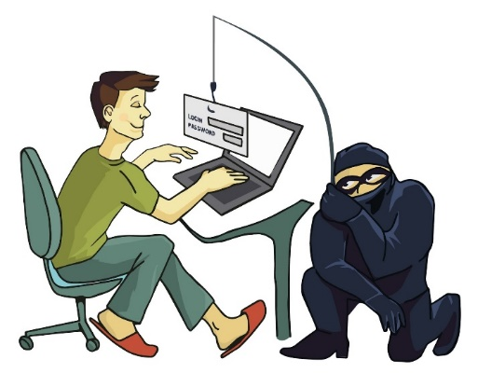
Phishing – wyłudzanie danych osobistych i informacji majątkowych, np. pozyskanie hasła, danych karty kredytowej. Jest to podszywanie się pod inną osobę lub instytucję oraz kierowanie na fałszywą stronę w celu kradzieży ważnych poufnych danych.

Slide 63
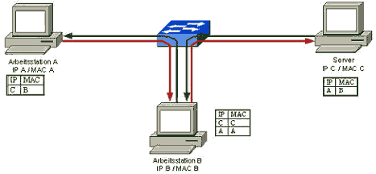

Spoofing – szereg technik zmierzających do podszycia się pod kogoś innego w Sieci. Komputery w sieciach identyfikują się po adresie IP lub/ i po adresie MAC karty sieciowej. (Adres IP jest jedyną metodą autoryzacji).

Slide 64
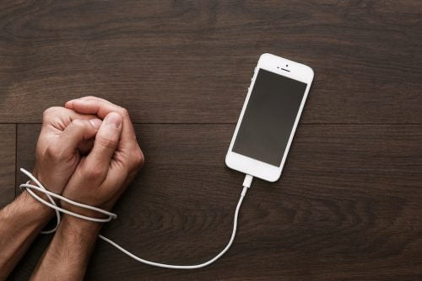
Nomofobia – Chorobliwy lęk przed sytuacją, w której nie ma możliwości skorzystania z telefonu komórkowego [od no-mobile-phone phobia, dosł. lęk przed brakiem telefonu komórkowego].

Slide 65
Eksponowanie znaczenia telefonu komórkowego bywa często próbą podnoszenia sobie prestiżu społecznego, tworzenie iluzji o własnej osobie, jako dynamicznej i zaangażowanej w rzeczywistość.
Osoba z nomofobią nie stara się o podniesienie prestiżu własnej osoby. Autentycznie wierzy w to, że w każdej chwili może otrzymać ważną wiadomość SMS lub odebrać niezwykłe, zmieniające jej życie połączenie telefoniczne.
Według badania przeprowadzonego przez Cisco aż 9 na 10 mieszkańców krajów rozwiniętych (w grupie osób przed 30. rokiem życia) ma jakiś objaw nomofobii.

Slide 66
Fonoholizm – Uzależnienie od używania telefonu komórkowego. Jest to uzależnienie behawioralne co oznacza, że nadmierna potrzeba korzystania z telefonu staje się trudna do opanowania i zaczyna szkodzić w różnych obszarach funkcjonowania – w rodzinie, w pracy, w osobistym czasie wolnym.
Fonoholik pracuje lub uczy się nieefektywnie, zarywa noce, ma kłopoty z otoczeniem, posiłkami, rodziną itd.

Slide 67
Objawy uzależnienia od telefonu charakteryzują się tym, że właściciel przywiązuje ogromną wagę do jego posiadania, nie odkłada go na bok, natomiast gdy dochodzi do rozładowania baterii, odczuwa ogromne zaniepokojenie – w skrajnych przypadkach może to nawet prowadzić do ataków paniki.
Paradoksalnie, częste korzystanie z komórki, które teoretycznie powinno ułatwiać kontakt z ludźmi, wzmaga poczucie samotności, a ci sami ludzie, którzy nie widzą problemu, by korzystać z komórki na pogrzebie czy podczas rodzinnego obiadu, zaznaczają, że przeszkadza im, gdy ktoś korzysta z komórki w kinie, teatrze czy w towarzystwie

Slide 68
„MOMO challenge” Gra rozpoczynała się przyjęciem zaproszenia od profilu „MOMO” oznaczonego zdjęciem makabrycznie wyglądającej lalki. Następnie MOMO zaczynała wysyłać wiadomości o treściach mających wywoływać przerażenie. Uczestnik wyzwania otrzymywał groźby oraz instrukcje wykonania określonych zadań – najczęściej były one ryzykowne, chodziło nawet o zachęcanie do samookaleczania się czy popełnienia samobójstwa.

Slide 69
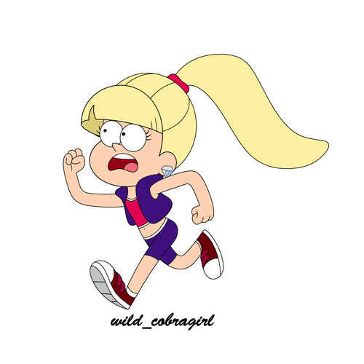
Zabawa w duszenie, czyli choking game
Ucieczka z domu na 72 godziny – Game of 72

Slide 70
Neknominate to nic innego jak piwne wyzwanie. I choć może sama nazwa nie brzmi strasznie (bo w końcu kto z nas nie mierzył się ze znajomymi?), to jednak picie samego piwa nie wystarczało. Mieszane były różne alkohole z różnymi dodatkami i substancjami, tworząc nierzadko niebezpieczną mieszankę. Zdarzały się przypadki picia krwi z odciętej tętnicy jelenia czy popijania połkniętej wcześniej złotej rybki. Im bardziej ekstremalnie, tym lepiej, jednak nikt nie myślał o tym, że wyzwanie zebrało śmiertelne żniwo. Przed obawą odrzucenia przez rówieśników, zabawa cały czas się nakręcała.

Slide 71
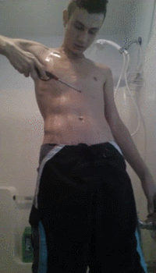
Fire Challenge
Samo przejście po rozżarzonych kamieniach wydaje się wyzwaniem, na którego wykonanie nie każdy się odważy. Co jednak jeśli podnieść poprzeczkę wyżej? Niestety, wielu nastolatków udowadnia swoją wartość poprzez… podpalenie. Dosłownie. Polewają się łatwopalną substancją, a następnie podpalają. Głupota w najgorszym znaczeniu tego słowa. Wyzwanie udowadnia, że imponowanie rówieśnikom może naprawdę przekraczać wszelkie granice zdrowego rozsądku

Slide 72
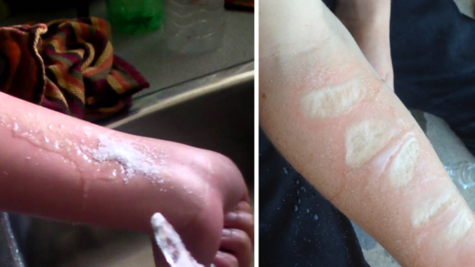
Ice and Salt Challenge
Najwidoczniej ból jest najlepszym pokazem siły. Dlatego też przy udowadnianiu znajomym, że nie jest się ofermą, nie tylko wykorzystuje się ogień, ale także lód i sól. Najpopularniejsza odmiana tej zabawy polega na posypaniu solą dłoni, a następnie zaciśnięcie kostki lodu. W ten sposób powstają rany przypominające odmrożenie drugiego i trzeciego stopnia. Jednak lekarze spotykali się z dużo gorszymi obrażeniami. Wygrywa ta osoba, która najdłużej wytrzyma.

Slide 73

Zabawa o nazwie "tide-pod challenge". Początkowo wyzwanie miało polegać na włożeniu sobie do ust kapsułki do prania i natychmiastowym jej wyjęciu. Niektórzy jednak zaczęli rozgryzać detergent w ustach.
„

Slide 74
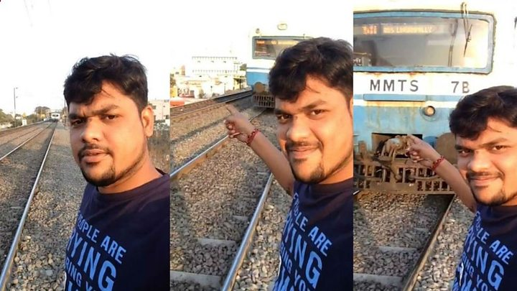
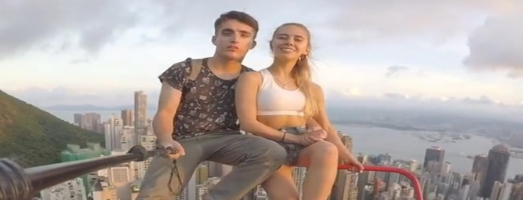
Ostateczne selfie" (The Ultimate Selfie). Przerażający trend zaczyna być popularny wśród nastolatków.
Nowa gra polega na zrobieniu sobie zdjęcia, tzw. selfie, w skrajnie niebezpiecznej sytuacji. Fotografia jest następnie publikowana w mediach społecznościowych.
Zwycięzcą staje się osoba, która uniknie śmierci. Niestety, dla kilku młodych ludzi zabawa zakończyła się tragicznie.

Slide 75
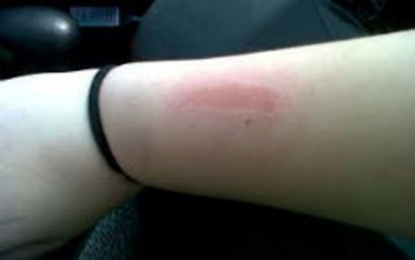
„Wyzwanie - 48 godzin”. Polega ona na ucieczce z domu na dwie doby. W tym czasie uczestnik ma zakaz kontaktu z rodziną i znajomymi. Musi po prostu „zniknąć”, a w swoje poszukiwania zaangażować jak najwięcej osób.

Slide 76
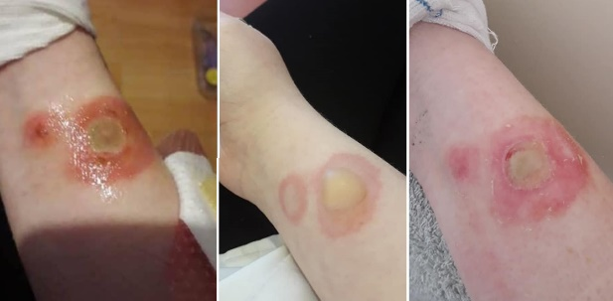
„Deodorant challenge” - na czym polega? Chodzi o to, aby z jak najbliższej odległości rozpylić aerozol (dezodorantu) na skórę. Wygrywa ten, kto najdłużej wytrzyma. W efekcie na skórze (głównie rękach i nogach) pojawiają się czerwone znamiona, rany i wykwity, które ropieją i trudno się goją.

Slide 77
„Eraser challenge”: efekty wyzwania są przerażające, a mimo to chętnych nie brakuje.
Polega ona na energicznym pocieraniu skóry gumką.
Efekt? Uznanie kolegów… i głębokie rany na ciele.
Vacuum challenge – wyzwanie polega na tym, że jedna osoba wchodzi do plastikowego worka, zaś druga odsysa z niego powietrze odkurzaczem.
Pass out challenge – osoba podejmująca wyzwanie przykuca i zaczyna szybko, płytko oddychać. Następnie dynamicznie wstaje i wkładając kciuk do ust, wstrzymuje oddech (takie działanie powoduje, że do mózgu nie jest transportowany tlen, co może skutkować utratą przytomności).

Slide 78
Zostań wróżką ognia - o co chodzi? To kolejna niezabezpieczna gra nastolatków, zaraz po "Niebieskim Wielorybie", która w ostatnich dniach dotarła do Polski. Odnosi się do popularnej bajki "Winx Club - Szkoła czarownic". Na czym polega gra "Zostań wróżką ognia"? Chodzi o to, aby w nocy odkręcić gaz w kuchence, wypowiedzieć magiczne zaklęcie i pójść smacznie spać. Instrukcja jak stać się wróżką ognia, którą można znaleźć w Internecie brzmi dokładnie tak:

Slide 79
O północy, kiedy wszyscy będą już spali, wstań z łóżka, przejdź po swoim pokoju trzy razy, a następnie wypowiedz magiczne słowa: „Czarodziejki Alfea, małe słodkie wróżki, dajcie mi siłę, proszę!”. Potem po cichu idź do kuchni – tak, żeby nikt cię nie zauważył. W przeciwnym razie magia słów zniknie. Odkręć wszystkie cztery palniki na kuchence gazowej. Następnie idź spać. Magia gazu od razu do ciebie przyjdzie. Będziesz nim oddychać przez całą noc. O poranku, kiedy się obudzisz, wypowiedz słowa: „Dziękuję Wam czarodziejki Alfea. Stałam się wróżką”. Od tej pory będziesz prawdziwą wróżką ognia.

Slide 80

Niebieski Wieloryb
Na czym polega ta gra? Niebieski Wieloryb to gra, podczas której uczestnicy - dzieci - dostają różne zadania. Przez 50 dni koordynator każe im między innymi dokonywać samookaleczenia, unikać snu i oglądać horrory. "Zabawa" może zakończyć się nawet samobójstwem.

Slide 81
Skin stitching zwana inaczej skin sewing, to gra, która polega na wyszywaniu na swojej skórze różnych wzorów, napisów czy symboli. Za pomocą bardzo cienkiej igły oraz nici skóra zostaje delikatnie podważana po to, aby móc przez nią przeciągnąć włókno. W drastyczniejszych przypadkach skóra zostaje zszyta nawet w głębszych partiach. Nastolatkowie prześcigają się w kreatywności i miejscach, które udaje im się zszyć. Najczęściej wykonuje się je na rękach lub ustach, ale zdarzają się śmiałkowie, którzy wyszywają sobie nawet powieki.

Slide 82
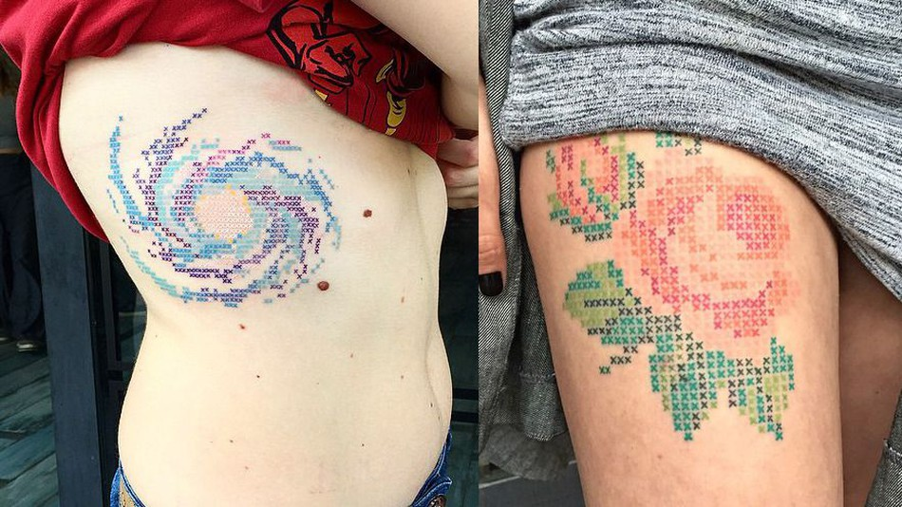

Slide 83
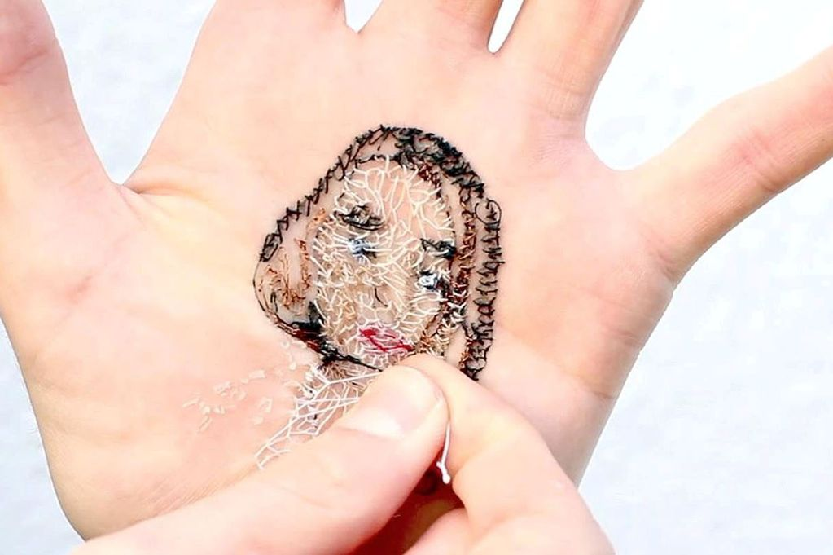
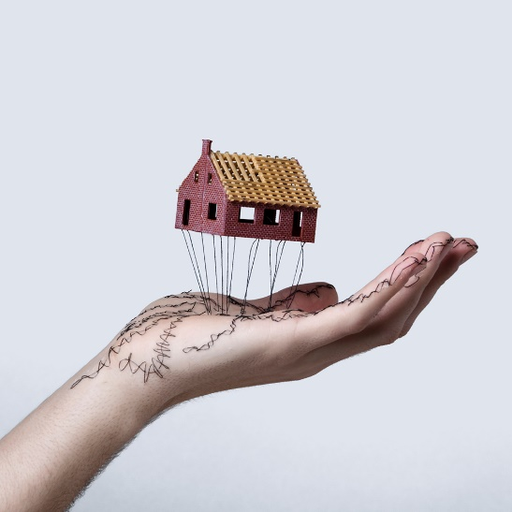
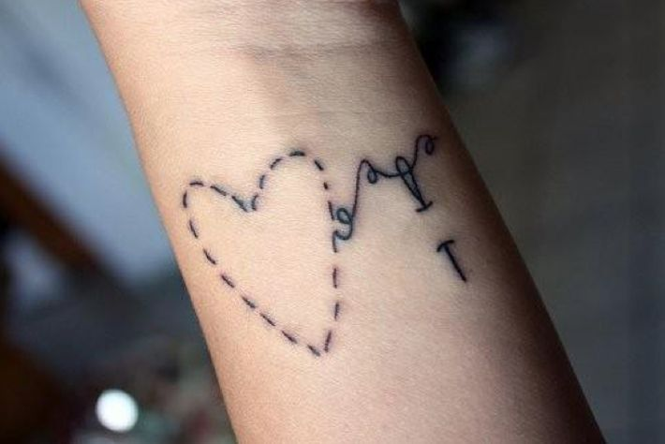

Slide 84
Jest grupa vlogerów lub, jak kto woli, youtuberów, którzy z agresji, hejtu oraz sadyzmu i wulgaryzmów uczynili sobie sposób na życie. Dostatnie życie.
Model biznesowy jest prosty: im więcej werbalnej przemocy, przekleństw i wirtualnej krwi, tym większy ruch na ich kontach. I tym większe pieniądze – z reklam, sprzedaży gadżetów, z biletów na spotkania, gdzie będzie On. Wielki Gimper, IsAmUxPompa, TheNitroZyniak lub inni współcześni bohaterowie dziecięcej wyobraźni.

Slide 85
USTALAMY ZASADY KORZYSTANIA Z SIECI
Przy ustalaniu zasad warto zwrócić uwagę na:
CZAS:
Czas korzystania z sieci powinien być ograniczony. Zaleca się, aby dzieci w wieku wczesnoszkolnym nie korzystały z urządzeń ekranowych dłużej niż dwie godziny dziennie.
OGRANICZONY DOSTĘP:
Najmłodsze dzieci nie powinny samodzielnie korzystać z wyszukiwarek, portali społecznościowych i innych serwisów dających nieograniczony dostęp do treści. Korzystanie z internetu powinno odbywać się pod twoją kontrolą, a także z uwzględnieniem ograniczeń wiekowych narzucanych przez serwisy.

Slide 86
PRYWATNOŚĆ:
Dzieci nie powinny samodzielnie publikować treści online, szczególnie prywatnych informacji, filmów, zdjęć. Zwróć dziecku uwagę na zagrożenia związane z publikacją wizerunku i osobistych informacji.
INFORMOWANIE:
Umów się ze swoim dzieckiem, że za każdym razem kiedy trafi w sieci na nieodpowiednie treści lub coś je zaniepokoi, natychmiast cię o tym poinformuje. Pozwoli ci to odpowiednio zareagować i uchronić swoją pociechę przed ewentualnymi dalszymi negatywnymi skutkami takiego zdarzenia

Slide 87
ROZMAWIAJ I INTERESUJ SIĘ
ODPOWIEDNIO PRZYGOTUJ SPRZĘT
Zanim udostępnisz swojemu dziecku urządzenia mobilne, odpowiednio je przygotuj.
Skorzystaj z rozwiązań technicznych, które blokują nieodpowiednie dla najmłodszych treści podczas odwiedzania stron internetowych i uruchamiania aplikacji. Na rynku istnieje obecnie bardzo wiele narzędzi kontroli rodzicielskiej. To, m.in. programy autonomiczne, oprogramowanie wbudowane w system operacyjny, czy funkcje bezpiecznego wyszukiwania w wyszukiwarkach internetowych

Slide 88
Oprogramowanie do kontroli rodzicielskiej: programy tego typu umożliwiają, m.in. filtrowanie treści, kontrolowanie czasu i aktywności dziecka online.
Dostępne są w postaci aplikacji na smartfony i tablety do kupienia/bezpłatnego pobrania w sklepach online właściwych dla danego systemu operacyjnego lub w postaci programów komputerowych do pobrania z sieci lub kupienia w sklepie

Slide 89
Oprogramowanie wbudowane w system operacyjny: większość najpopularniejszych systemów operacyjnych komputera oferuje wbudowane opcje kontroli rodzicielskiej.
Ich aktywacja (dostępna w panelu sterowania) umożliwia, m.in. kontrolowanie czasu korzystania z urządzenia oraz ograniczenie dostępu do wskazanych gier i aplikacji.
W przypadku tabletów i smartfonów z systemem Android warto odpowiednio skonfigurować Google Play, przeglądarkę oraz aplikację serwisu YouTube.

Slide 90
Nowsze wersje systemu dają także możliwość stworzenia dla dziecka profilu ograniczonego.
W przypadku systemu iOS warto skorzystać z funkcji „Ograniczenia” (dostępna w ustawieniach ogólnych), aby uniemożliwić dziecku dostęp do wybranych treści na urządzeniach mobilnych typu iPad, iPhone.

Slide 91
Funkcje bezpiecznego wyszukiwania: wyszukiwarki internetowe dają także bezpłatną możliwość bezpiecznego wyszukiwania.
Przykładem może być SafeSearch (dla wyszukiwarki Google) i Bezpieczne wyszukiwanie (dla przeglądarki Bing). Pozwalają one blokować w wynikach wyszukiwania treści niepożądane.
Więcej o dostępnych rozwiązaniach wraz z filmami instruktażowymi znajdziesz na stronie www.dzieckowsieci.pl

Slide 92
Pamiętaj, aby zgłaszając szkodliwe treści, powołać się na odpowiedni przepis regulaminu danego serwisu oraz dołączyć dowody naruszenia (jeśli jest to konieczne).
Niektóre serwisy posiadają rozbudowany system wsparcia dla użytkowników i zgłaszania nadużyć:
Centrum Pomocy Facebooka https://pl-pl.facebook.com/help/ Centrum Pomocy Google https://support.google.com/
Centrum Pomocy YouTube https://support.google.com/youtube/ Twitter https://help.twitter.com/pl/rules-and-policies/twitter-rules
Instagram https://help.instagram.com/154475974694511/

Slide 93
Klasyczna aplikacja do zdalnej kontroli rodzicielskiej
z dużą liczbą funkcji.
Family Time Perental Control
bezpłatna wersja programu koncentruje się na opcjach związanych z lokalizacją dzieci. Rodzice mogą weryfikować gdzie znajdują się ich pociechy, ale również definiować bezpieczne strefy, których dziecko nie powinno opuszczać o danej godzinie (np. szkoła czy dom).
Jeśli podopieczny opuści niespodziewanie wskazane miejsce, rodzic zostanie o tym fakcie niezwłocznie poinformowany. Program pozwala również na bezpłatną, zdalną kontrolę nad smartfonem, używanie przez dziecko przycisku alarmowego SOS czy zdalny wgląd do historii przeglądarki internetowej.
Aplikacja jest dostępna w sklepie Google play

Slide 94
Bark
o kompleksowe narzędzie do kontroli rodzicielskiej, pozwalające m.in. na monitorowanie działań w sieciach społecznościowych.
Bark to usługa, która przede wszystkim pozwala na kontrolowanie maili (m.in. Gmail, Outlook, Hotmail, Yahoo) oraz działań w mediach społecznościowych, np. na Facebooku, Instagramie, TikToku czy WhatsAppie. Rodzic może połączyć się z ponad 30 platformami, aby monitorować zachowanie dziecka w sieci pod kątem szkodliwych interakcji oraz treści. Dotyczy to także SMS-ów. Co istotne, nie trzeba czytać każdej wiadomości i przeglądać każdego posta - aplikacja sama wyśle powiadomienie, kiedy wykryje potencjalne zagrożenie.

Slide 95
Za pomocą aplikacji rodzic może ustawiać limity czasowe i decydować, kiedy urządzenie dziecka może łączyć się z internetem (zarówno przez sieć komórkową, jak i Wi-Fi). Istnieje możliwość filtrowania stron i blokowania witryn, których dziecko ma nie odwiedzać.
W usłudze nie znajdziemy śledzenia GPS, ale za to istnieje funkcja "meldowania się" - rodzic może wysłać prośbę o zameldowanie się, aby uzyskać powiadomienie o lokalizacji, w której obecnie przebywa dziecko.

Slide 96
Salfeld Child Control
mSpy
Mobicip
Screen Time Parental Control
Eset Parental Control
Norton Family
Microsoft Family Safety
YouTube Kids
Qustodio
Net Nanny Family Protection Pass
Google Family Link
Beniamin
Boomerang Parental Control
Kid's Shell
Kiddoware Kids Place
Out of the Park Apps Kids Zone
Orange Chroń dzieci w sieci
T-Mobile Dzieci w Sieci
Plus Ochrona Internetu

Slide 97

Dziękuję za uwagę
Opracowała: Jolanta Dec

